Slide 2
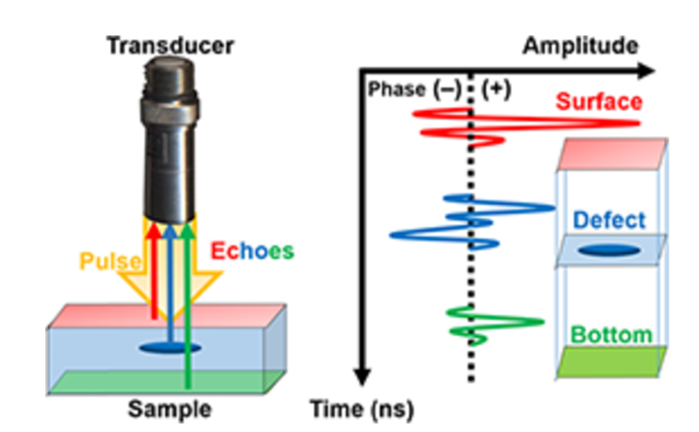
산학연계프로젝트연구2(01)
Phase Inverse 및 SDK 적용 Application 개발 Ver 1.0
양회현
26.09.17

Slide 3
연구 목적 및 내용
본 연구는 기존 B-scan 중심의 초음파 뷰어 프로그램을 상용화 수준의 고성능 C-scan 뷰어로 고도화 하는 것을 목적으로 한다. 실시간 초음파 HW 신호 수신부터 3D 데이터 처리, Phase Inversion 오버레이 및 고속 UI 표현을 통합 구현한다.
C-scan 합성 및 최적화: UI 및 데이터 처리 로직 구조화
Phase Inversion 기술 적용: C-scan 영상 내 Phase Inversion 좌표 오버레이
HW SDK 연동: 실시간 A/B/C-scan 신호 수신 및 표현
연구 방법
데이터 구조 최적화: 대용량 초음파 데이터의 메모리 효율성 및 연산 속도 향상을 위해 기존 A-beam 단위 객체지향 구조를 3D Cube 형태의 NumPy ndarray 구조로 전환
UI 라이브러리 전환 및 아키텍처 개선: PyQt 기반으로 전환하고, Data/Processing 클래스 분리 및 Publisher-Subscriber(발행-구독) 패턴을 적용하여 UI 반응성 확보
C-scan 합성 알고리즘 개발:
  단면 영상 Merge 로직 구현
  단일 영상에 대한 Stretch 작업 (절대기준 및 히스토그램 분석 기반 상대기준)
  노이즈 제거 필터링 알고리즘 적용
Phase Inversion 오버레이: 좌표 변환을 통한 C-scan 영상 상의 위치 매핑 구현
C++ SDK 파이썬 래핑: 파이썬 환경에서 HW 설정값 파라미터 전달 및 파형 데이터 수신 후 3D Cube 파이프라인으로 연결
실시간 렌더링 최적화: 실시간 3D Cube 데이터 갱신 시 UI 병목현상을 방지하기 위한 스크롤링 및 버퍼링(Scrolling & Buffering) 기법 도입

Slide 4
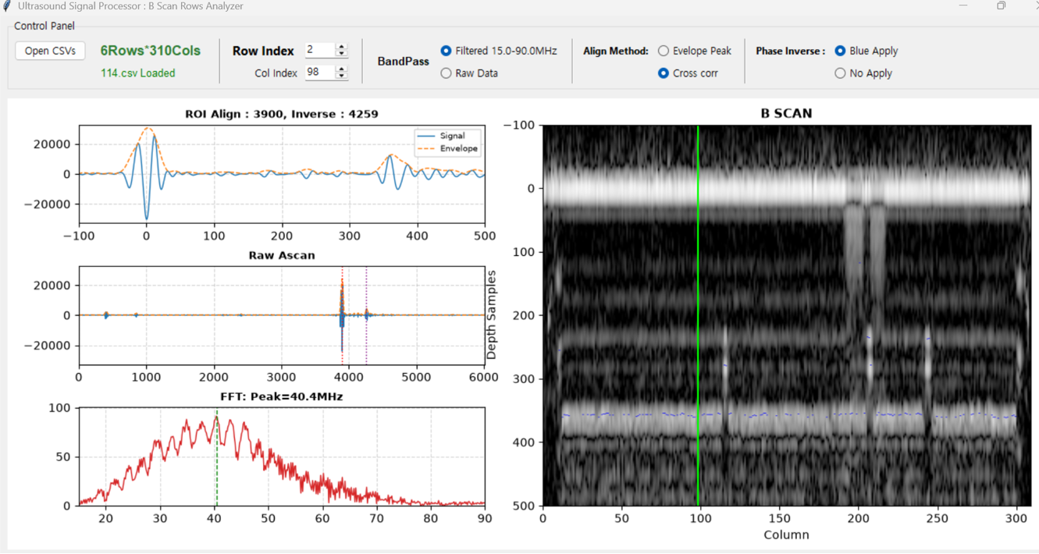
현재 개발 상태 (26.09.17)

Slide 5
세부 일정 (1) 데이터 구조 최적화 & UI 아키텍처 재설계 (1~4주차)
1주차: 기존 코드 분석 및 데이터 구조 최적화 (3D Cube 전환)
내용: 기존 A-beam 단위 객체지향 기반 코드를 분석하고 병목 지점을 파악.
코딩 작업: 대용량 초음파 신호 데이터를 처리하기 위해 기존 객체 배열 구조를 NumPy ndarray 기반의 3D Cube 데이터 구조로 변환하는 파이프라인 작성.
2주차: PyQt 기반 UI 프레임워크 구축
내용: 고성능 그래픽 처리를 위한 PyQt 기반 UI 레이아웃 설계.
코딩 작업: PyQt 메인 윈도우 레이아웃 구현 및 신호 표시를 위한 PyPlot/VisPy 그래픽 뷰어 기본 프레임워크 연동.
3주차: 아키텍처 개선 (Data/Processing/UI 분리)
내용: 데이터 처리와 UI 표현 간 독립성을 확보하는 MVC/MVP 패턴 설계.
코딩 작업: 데이터 모델(Data)과 신호 연산 클래스(Processing)를 UI 모듈과 완벽히 분리하는 리팩토링 진행.
4주차: Publisher-Subscriber 패턴 적용 (UI 반응성 확보)
내용: 대용량 데이터 연산 시 UI가 멈추지 않도록 스레드 간 비동기 통신 구현.
코딩 작업: PyQt Signal/Slot 또는 Pub/Sub 라이브러리를 활용해 백그라운드 데이터 처리 완료 이벤트를 UI에 비동기 전달하는 로직 작성.

Slide 6
세부 일정 (2) C-scan 합성 및 영상 처리 알고리즘 개발 (5~8주차)
5주차: 단면 영상 Merge 로직 구현
내용: 분할 수신된 초음파 단면(B-scan) 데이터들을 통합하는 C-scan 합성 기본 로직 구현.
코딩 작업: 3D Cube 내에서 특정 시간/깊이 슬라이스(Slice)를 추출하여 2D C-scan 평면 영상으로 매핑 및 합성하는 기능 개발.
6주차: 단일 영상 Stretch 작업 (명암 대비 최적화)
내용: C-scan 영상의 시각적 식별성을 높이기 위한 신호 대비(Contrast) 조정.
코딩 작업: 절대기준(절대 신호 크기 범위) 및 히스토그램 분석 기반 상대기준(신호 분포 상위/하위 컷오프) Stretch 알고리즘 작성.
7주차: 노이즈 제거 필터링 알고리즘 적용
내용: 수신 신호의 잡음을 제거하고 C-scan 영상의 화질을 개선.
코딩 작업: Spatial Filter(Median, Gaussian 등) 및 초음파 신호 특성에 맞춘 주파수 밴드패스/노이즈 제거 필터 로직 구현.
8주차: Phase Inversion 좌표 오버레이 구현
내용: C-scan 영상 위에 Phase Inversion 데이터 매핑.
코딩 작업: 신호 위상 반전(Phase Inversion) 발생 위치의 좌표 변환 알고리즘을 작성하고, C-scan 뷰어 위에 색상/아이콘으로 오버레이 표시.

Slide 7
세부 일정 (3) C++ SDK 파이썬 래핑 및 HW 연동 (9~11주차)
9주차: C++ SDK 파이썬 래핑 (Ctypes/Pybind11)
내용: 실시간 초음파 HW 제어를 위한 C++ 라이브러리 연동.
코딩 작업: C++ SDK의 파라미터 전달 및 제어 API를 파이썬에서 호출할 수 있도록 Ctypes 또는 Pybind11 래퍼(Wrapper) 모듈 작성.
10주차: HW SDK 신호 수신 및 파이프라인 연동
내용: HW 수신 파형 데이터를 3D Cube 연산 구조로 실시간 전달.
코딩 작업: C++ SDK에서 전달받은 실시간 파형 데이터 버퍼를 Python 3D Cube 데이터 파이프라인으로 매끄럽게 연결하는 인터페이스 구축.
11주차: A/B/C-scan 실시간 동기화 표현
내용: 실시간 수신되는 초음파 신호의 multi-view 표시.
코딩 작업: 실시간 A-scan(단일 파형), B-scan(단면), C-scan(평면) 뷰를 연동하고 동기화하여 동시에 업데이트하는 UI 연동.

Slide 8
세부 일정 (4) 실시간 렌더링 최적화 및 통합 테스트 (12~15주차)
12주차: 스크롤링 및 버퍼링 (Scrolling & Buffering) 기법 도입
내용: 실시간 연속 데이터 입력을 처리할 때 메모리 부하 최소화.
코딩 작업: Ring Buffer(순환 버퍼) 알고리즘을 적용하고 실시간 스크롤링 렌더링 로직을 구축하여 메모리 갱신 효율화.
13주차: 실시간 렌더링 성능 최적화 (UI 병목 현상 제거)
내용: 실시간 3D Cube 데이터 갱신 시 UI 프레임 드랍(Lag) 방지.
코딩 작업: 멀티스레딩(PyQtThread) 및 GPU 가속 렌더링(PyQtGraph/OpenGL)을 활용한 고속 그려주기 최적화.
14주차: 상용화 수준 통합 기능 검증 및 UI/UX 고도화
내용: 전체 모듈 통합 및 사용자 편의성 최적화.
코딩 작업: 데이터 수신-합성-필터링-표시 전 과정을 통합 연동하고, 파라미터 설정 패널, 칼라맵 변경 등 상용화 레벨 UI 요소 보완.
15주차: 디버깅, 스트레스 테스트 및 최종 성능 검증
내용: 대용량 실시간 신호 환경에서의 안정성 평가.
코딩 작업: 대용량 데이터 로드 시 메모리 누수 점검, 프레임 레이트(FPS) 측정, Phase Inversion 오버레이 정확도 최종 검증 및 예외 처리.

Slide 9
감사합니다

